Slide 1
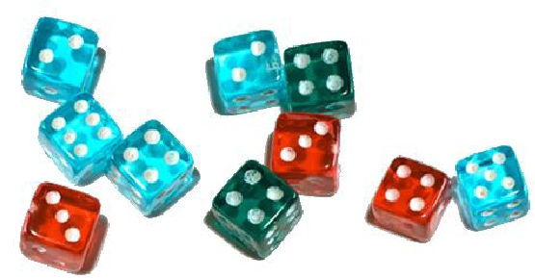
7 群
7-1可以转的世界
组合数学 Combinatorics
上海大学 冷拓
1

Slide 2
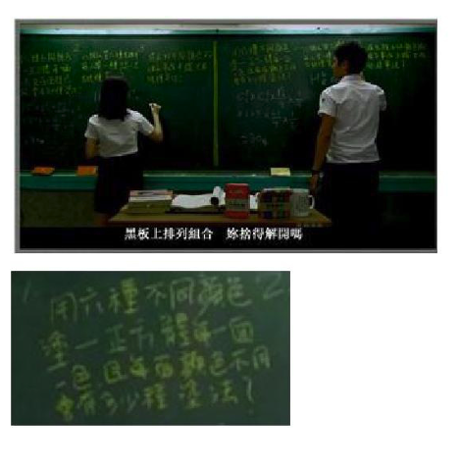
黑板上的排列组合

Slide 3
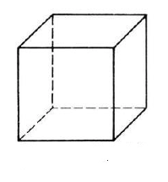
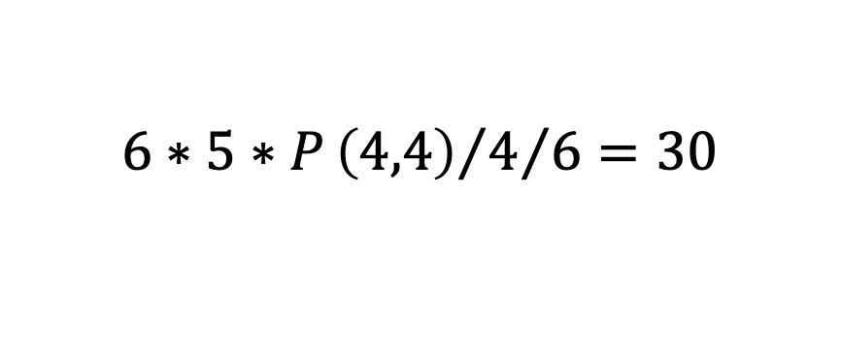
黑板上的排列组合
用六种不同颜色涂一正方体， 一面一色，且每面颜色不同，会有 多少种涂法?
$$6∗5∗P{{\left(4,4\right)}/4}/6=30$$
用六种不同颜色涂一正方体，一面一色, 不同面可以同色, 会有多少种涂法?

Slide 4
计数法则
- 组合计数中遇到的困难
找出问题通解的表达式困难
引入母函数
区分讨论的问题类型困难, 区分同类性, 避免重复和遗漏
容斥原理避免重复计数
如何区分同类
可以转的世界? ?

Slide 5
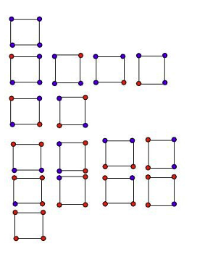
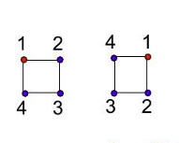
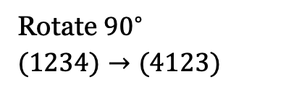
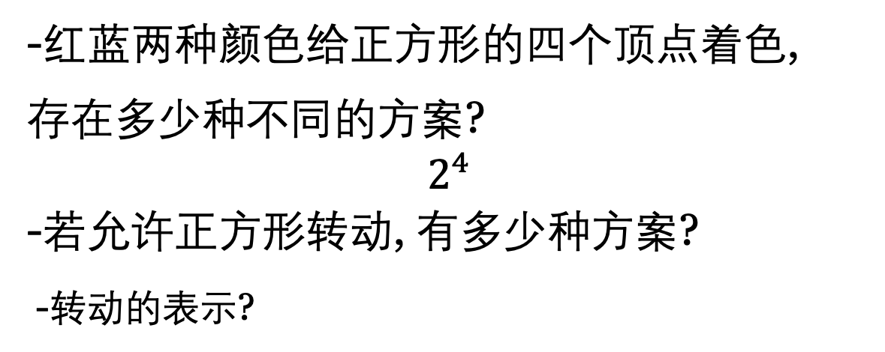
着色问题的等价类
-红蓝两种颜色给正方形的四个顶点着色,
存在多少种不同的方案?
$$2^{4}$$
-若允许正方形转动, 有多少种方案?
-转动的表示?
Rotate ${90}^{∘}$
$$(1234)→(4123)$$
如何表示?

Slide 6
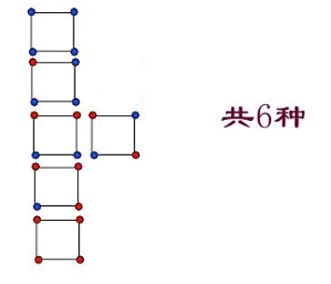
可以转的世界
若允许正方形转动,有多少种方案
分类：按红色点分类
0个红点 1种
1个红点 1种
2个红点 2种
3个红点 1种
4个红点 1种

Slide 7
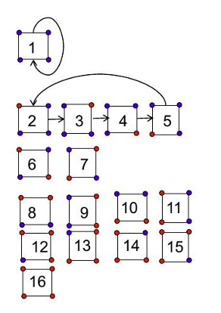
着色图像和方案
图象:固定不动,物理位置上具有不同染色的即为不同的图象
方案:经过外力变换,可以完全重合的不同图象为同一个方案
内部结构不变
置换:外力产生的变换,如转动,翻转
图像在变换中构成(置换群)
图象在(置换群)中的(等价类)

Slide 8
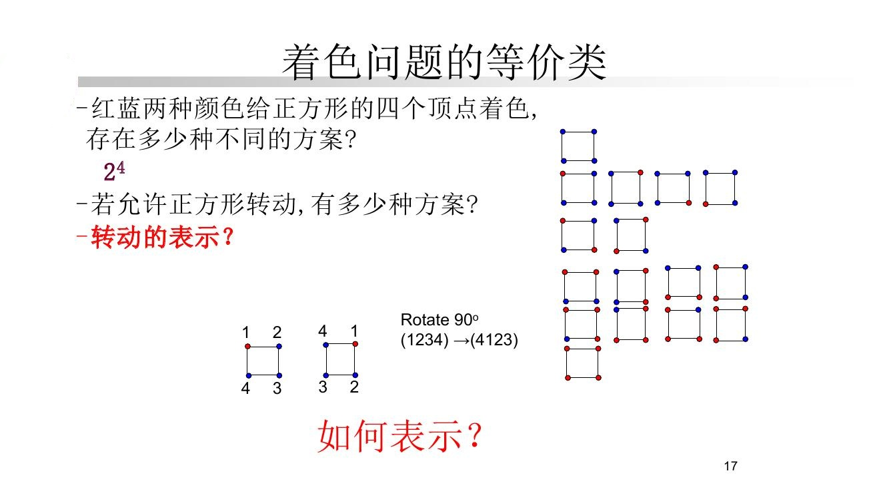

Slide 9
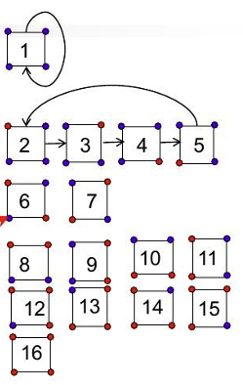
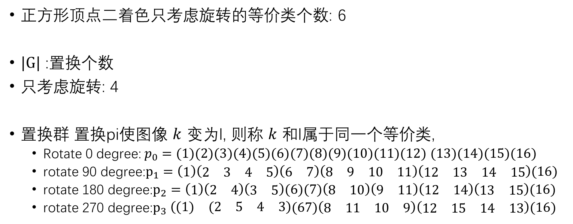
着色问题的等价类
正方形顶点二着色只考虑旋转的等价类个数: 6
$|G|$ :置换个数
只考虑旋转: 4
置换群 置换pi使图像 $k$ 变为l, 则称 $k$ 和l属于同一个等价类,
Rotate 0 degree: $p_{0}=(1)(2)(3)(4)(5)(6)(7)(8)(9)(10)(11)(12)$ $(13)(14)(15)(16)$
rotate 90 degree:$p_{1}=\left(\begin{matrix}1\end{matrix}\right)\left(\begin{matrix}2 & 3 & 4 & 5\end{matrix}\right)\left(\begin{matrix}6 & 7\end{matrix}\right)\left(\begin{matrix}8 & 9 & 10 & 11\end{matrix}\right)\left(\begin{matrix}12 & 13 & 14 & 15\end{matrix}\right)(16)$
rotate 180 degree:$p_{2}=\left(\begin{matrix}1\end{matrix}\right)\left(\begin{matrix}2 & 4\end{matrix}\right)\left(\begin{matrix}3 & 5\end{matrix}\right)(6)(7)\left(\begin{matrix}8 & 10\end{matrix}\right)\left(\begin{matrix}9 & 11\end{matrix}\right)\left(\begin{matrix}12 & 14\end{matrix}\right)\left(\begin{matrix}13 & 15\end{matrix}\right)(16)$
rotate 270 degree:$p_{3} \left(\begin{matrix}(1) & (2 & 5 & 4 & 3\end{matrix}\right)(67)\left(\begin{matrix}8 & 11 & 10 & 9\end{matrix}\right)\left(\begin{matrix}12 & 15 & 14 & 13\end{matrix}\right)(16)$

Slide 10
7 群
7-4 闲话群
组合数学 Combinatorics
上海大学 冷拓
1

Slide 11
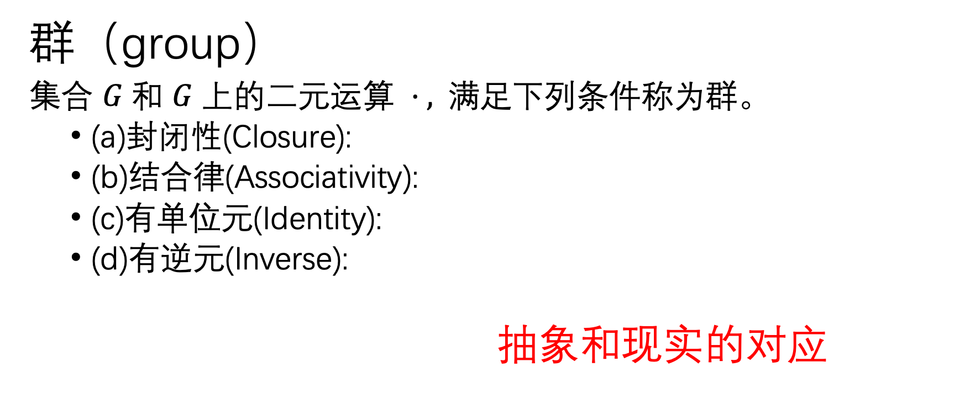
什么是群
群（group）
$\text{集合 }G \text{和 }G \text{上的二元运算 }⋅ , \text{满足下列条件称为群。}$
(a)封闭性(Closure):
(b)结合律(Associativity):
(c)有单位元(Identity):
(d)有逆元(Inverse):
抽象和现实的对应

Slide 12
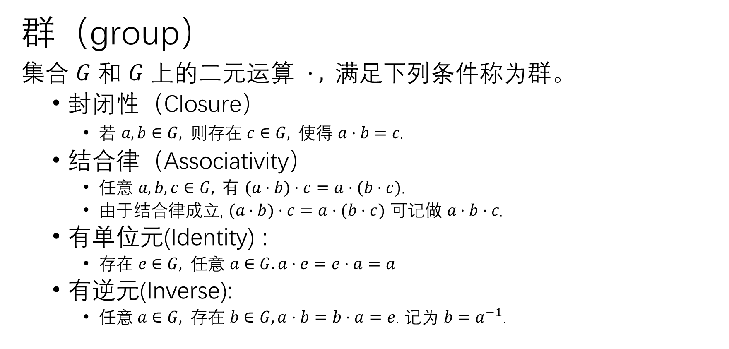
群（group）
$\text{集合 }G \text{和 }G \text{上的二元运算 }⋅ , \text{满足下列条件称为群。}$
封闭性（Closure）
$\text{若 }a,b∈G, \text{则存在 }c∈G, \text{使得 }a⋅b=c\text{.}$
结合律（Associativity）
$\text{任意 }a,b,c∈G, \text{有 }(a⋅b)⋅c=a⋅(b⋅c)\text{.}$
$\text{由于结合律成立}\text{, }(a⋅b)⋅c=a⋅(b⋅c) \text{可记做 }a⋅b⋅c\text{.}$
有单位元(Identity) :
$\text{存在 }e∈G, 任意 a∈G.a⋅e=e⋅a=a$
有逆元(Inverse):
$任意 a∈G, \text{存在 }b∈G,a⋅b=b⋅a=e\text{. }\text{记为 }b=a^{−1}\text{.}$

Slide 13

1832 年的某个清晨
革命中的法国见证了又一次决斗......
在某个瞬间, 某位青年被对手的枪射中腹部, 随后去世......
整个世界又失去了一个伟大的头脑。
这位21岁的青年姓伽罗华......
群（group）

Slide 14
百年征程的起点
伽罗华是在研究一元五次方程的根式解时开始触及群的概念的。
对于五次以及更高次的方程来说, 此前阿贝尔已经证明一般的公式并不存在。伽罗华要解决的, 是判断何时存在这样的根式表达。
写下了关于这套理论与高次方程根式解的备忘录，并将其递交到法 兰西科学院。
这份备忘录的评审人是柯西。虽然认识到了伽罗华工作的重要性, 柯西却没有接受这份备忘录，而是建议伽罗华修改这份备忘录以竞逐科学院的数学奖。
第二次提交了备忘录。评审人傅里叶之后不久就逝世了, 伽罗华的备忘录不知所踪。

Slide 15
伽罗华决定最后一搏, 但这也被泊松驳回, 理由是“无法理解” 。当消息传到伽罗华耳中时, 他早已因为政治斗争而身陷囹圄, 此时离他的决斗只有半年时间。
“不要哭, 阿尔弗雷德！在二十岁死去, 我需要我的全部 勇气。" 这就是他对弟弟说的最后一句话。
在决斗的前夜 （1832年5月29日晩）, 伽罗华预料到自己 将会死去, 通宵达旦奋笔疾书
"我没有时间”、“我没有时间”。
请公开请求雅可比或高斯就这些定理的重要性（不是就定 理的正确性与否）发表他们的看法

Slide 16
-1846 年刘维尔领悟到这些演算中迸发出的天才思想, 他花 了几个月的时间试图解释它的意义。
贝尔说：“他在黎明前那些绝望的最后时刻写下的东西, 将会使一代代数学家忙上几百年”
“他一劳永逸地发现了一个折磨了数学家几个世纪的谜团 的答案：在什么条件下一个方程有解？"

Slide 17
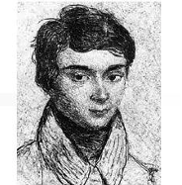
伽罗华Galois
引入群论新名词并奠定了群论基础
非常彻底地把全部代数方程可解性问题，转化或归结为置换群及其子群结构分析的问题, 得出五次以上一般代数方程根式不可解，以及用圆规、直尺(无刻度的尺)三等分任意角和作倍立方体不可能等结论。
刘维尔在1846才领悟到其手稿中迸发出的天才思想，他花了几个月 的时间试图解释它的意义
他被公认为数学史上两个最具浪漫主义色彩的人物之一
他的死使数学的发展被推迟了几十年
仅仅21年，却开启了数学的一个新时代。。。

Slide 18
群（group）
$\text{集合 }G \text{和 }G \text{上的二元运算 }⋅ , \text{满足下列条件称为群。}$
封闭性（Closure）
$\text{若 }a,b∈G, \text{则存在 }c∈G, \text{使得 }a⋅b=c\text{.}$
结合律（Associativity）
$\text{任意 }a,b,c∈G, \text{有 }(a⋅b)⋅c=a⋅(b⋅c)\text{.}$
$\text{由于结合律成立}\text{, }(a⋅b)⋅c=a⋅(b⋅c) \text{可记做 }a⋅b⋅c\text{.}$
有单位元(Identity) :
$\text{存在 }e∈G, 任意 a∈G.a⋅e=e⋅a=a$
有逆元(Inverse):
$任意 a∈G, \text{存在 }b∈G,a⋅b=b⋅a=e\text{. }\text{记为 }b=a^{−1}\text{.}$

Slide 19
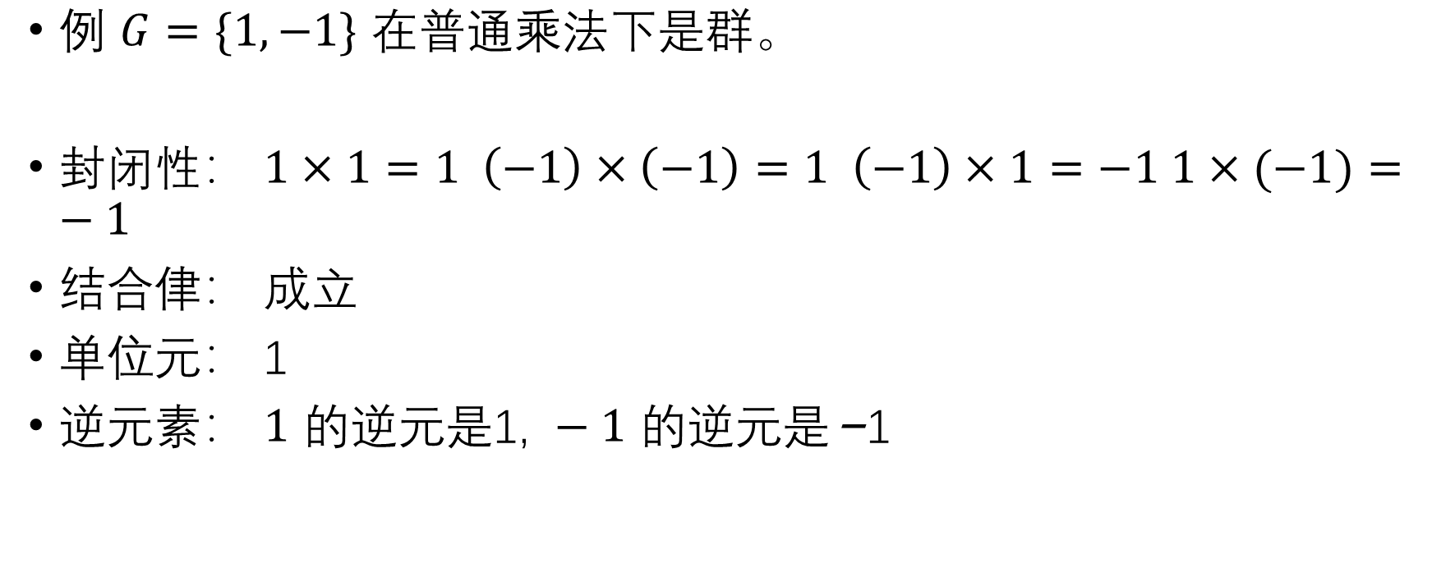
$\text{例 }G=\{1,−1\} \text{在普通乘法下是群。}$
封闭性： $1×1=1 \left(−1\right)×\left(−1\right)=1 \left(−1\right)×1=−1 1×(−1)=−1$
结合侓： 成立
单位元： 1
逆元素： $1 \text{的逆元是}\text{1, }−1 \text{的逆元是}\text{−}\text{1}$

Slide 20
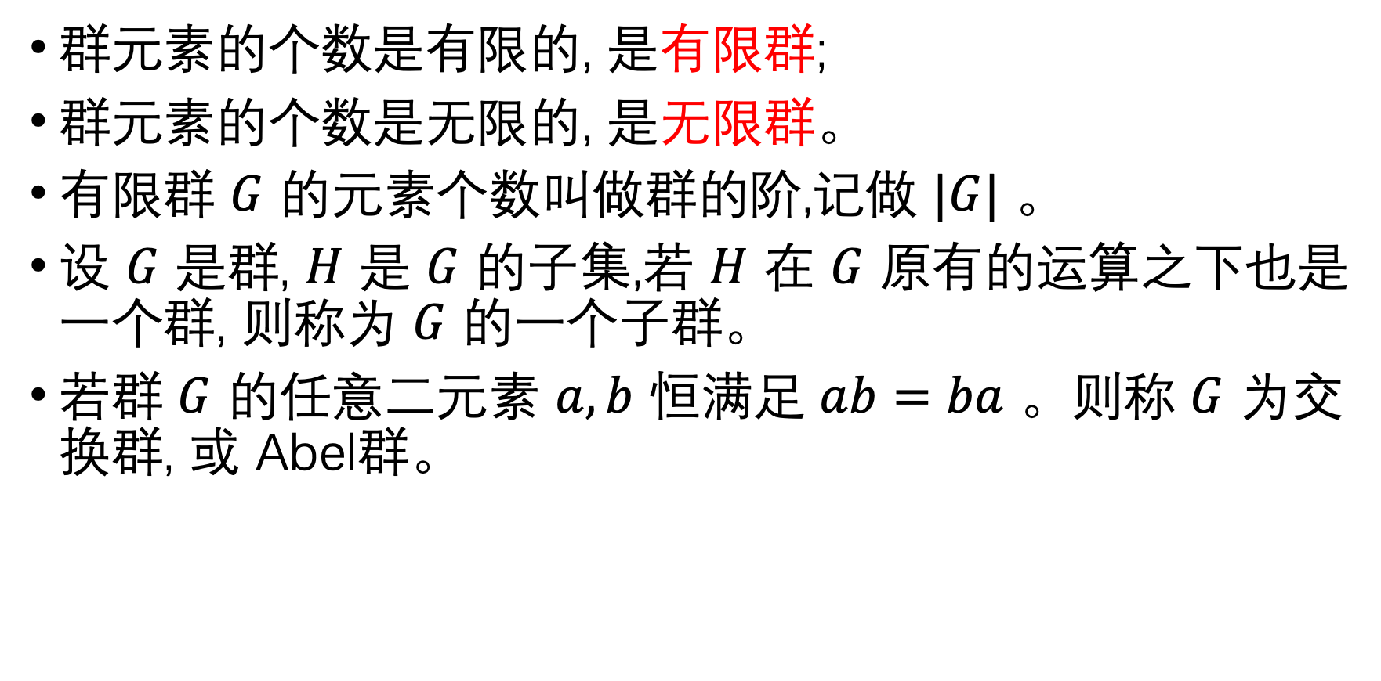
群元素的个数是有限的, 是有限群;
群元素的个数是无限的, 是无限群。
有限群 $G$ 的元素个数叫做群的阶,记做 $|G|$ 。
设 $G$ 是群, $H$ 是 $G$ 的子集,若 $H$ 在 $G$ 原有的运算之下也是一个群, 则称为 $G$ 的一个子群。
若群 $G$ 的任意二元素 $a,b$ 恒满足 $ab=ba$ 。则称 $G$ 为交换群, 或 Abel群。

Slide 21
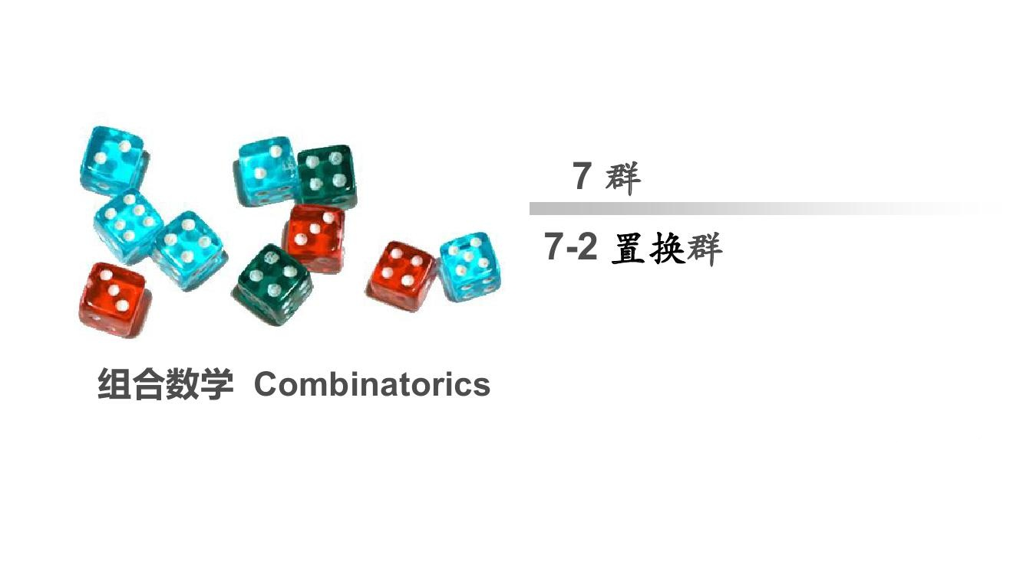

Slide 22
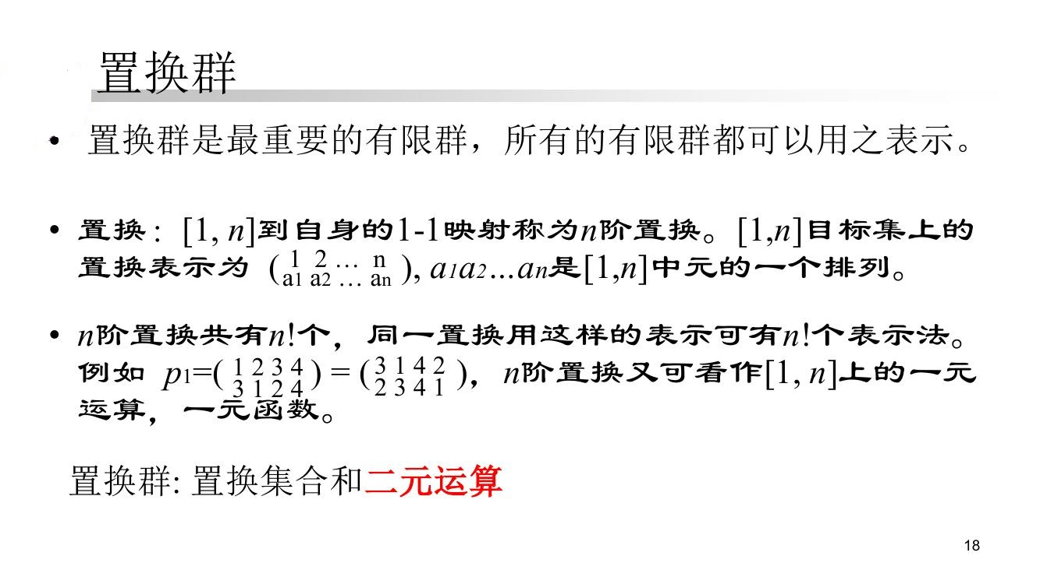

Slide 23
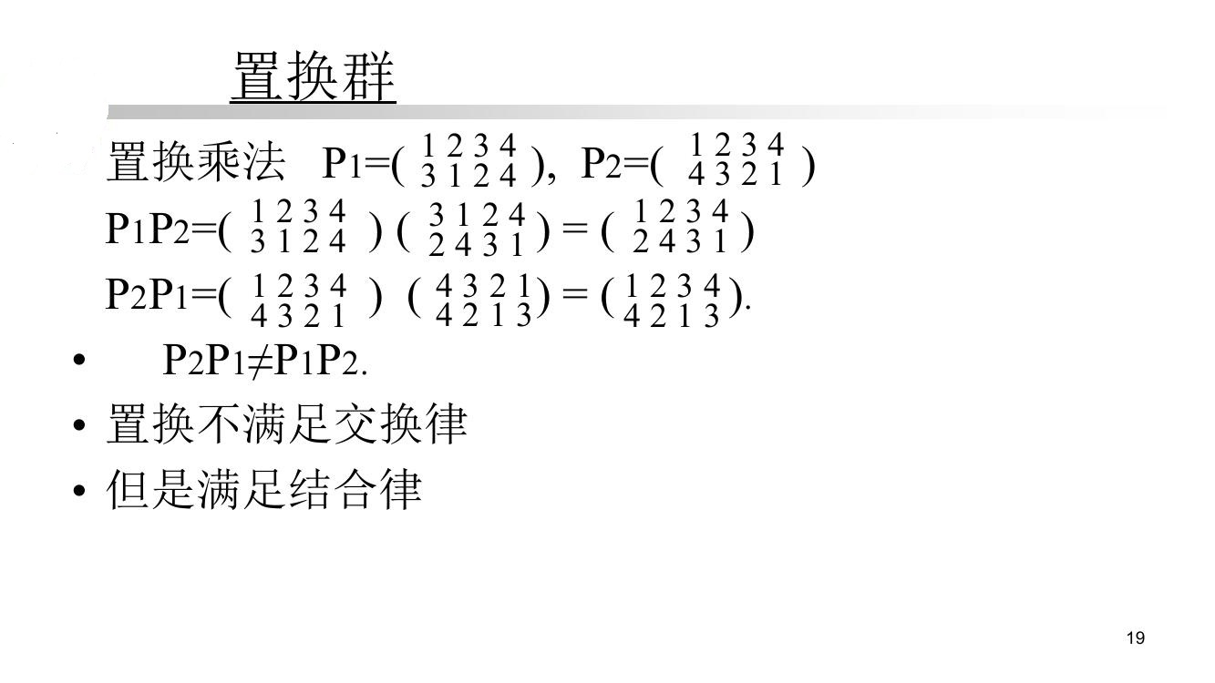

Slide 24
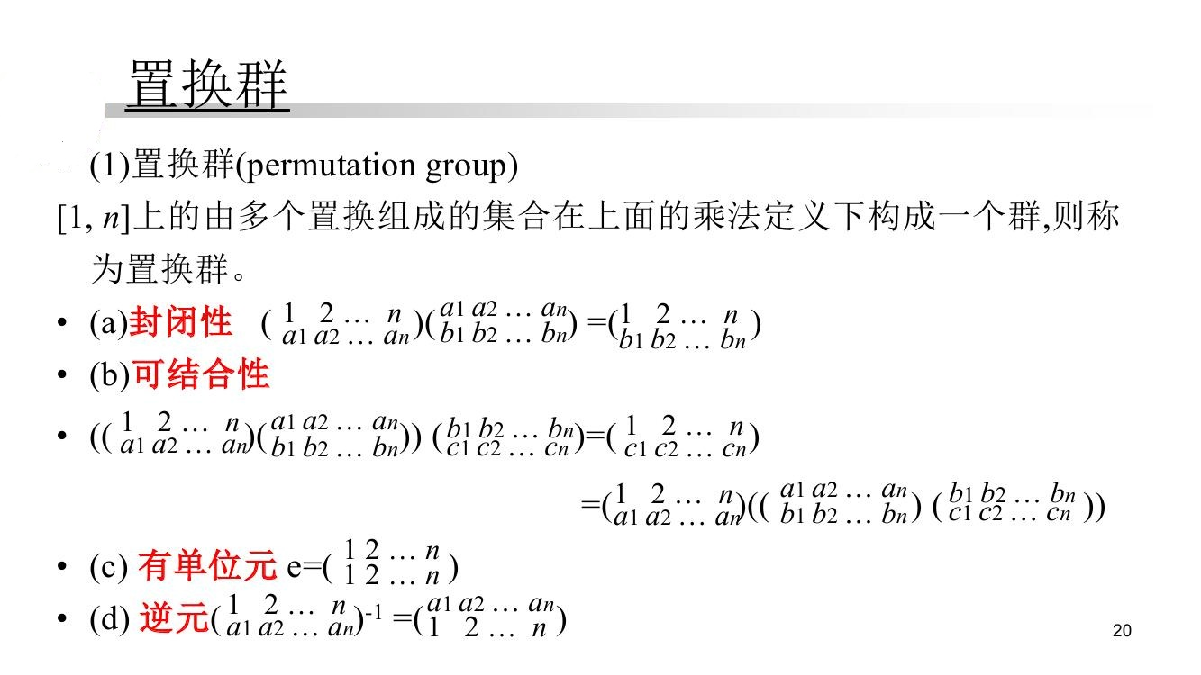

Slide 25
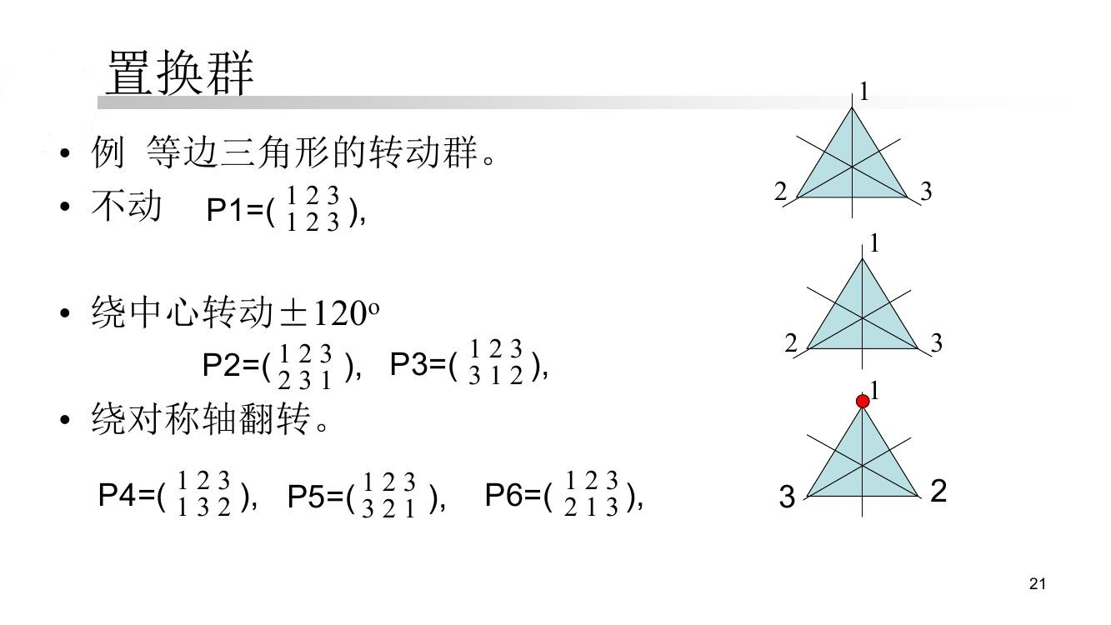

Slide 26
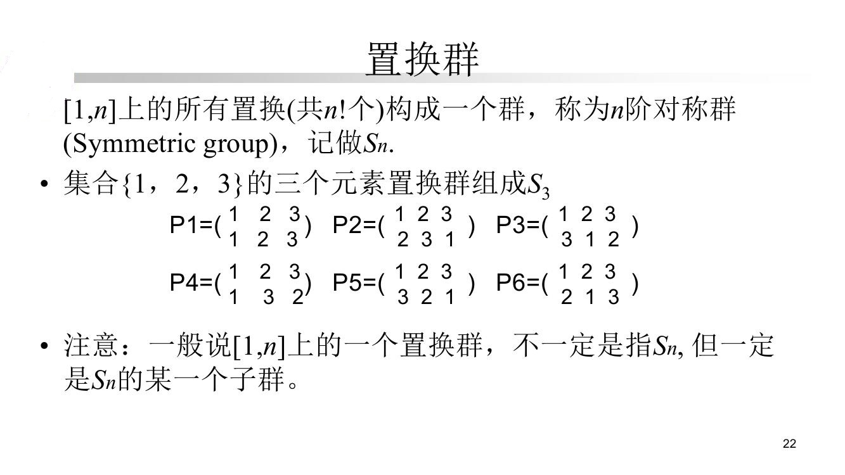

Slide 27
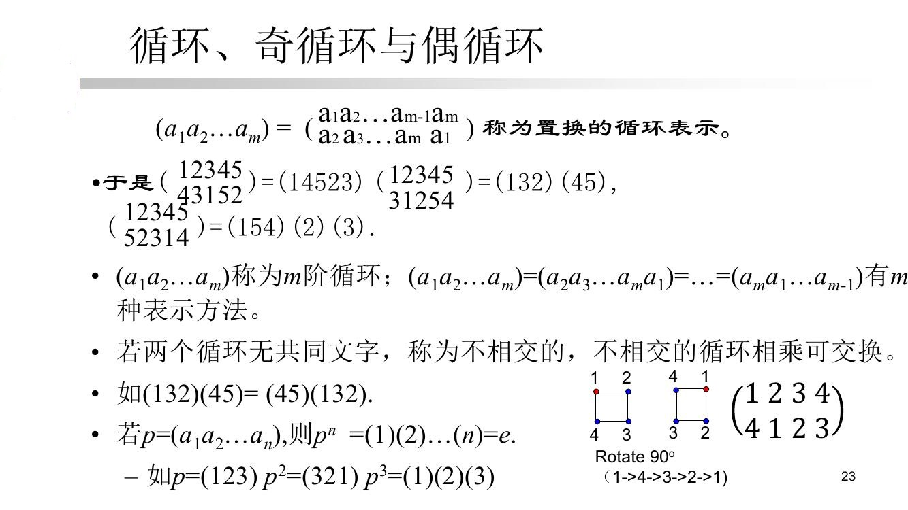

Slide 28
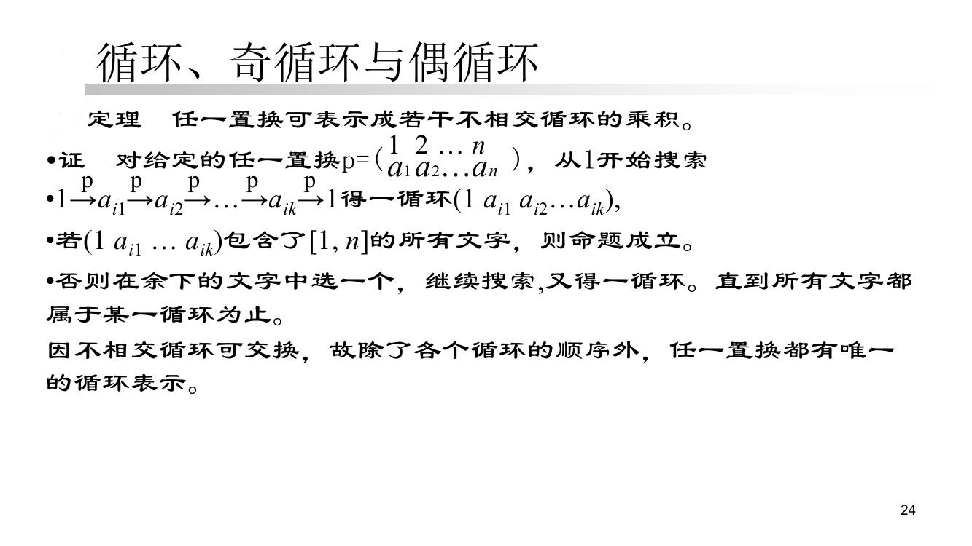

Slide 29
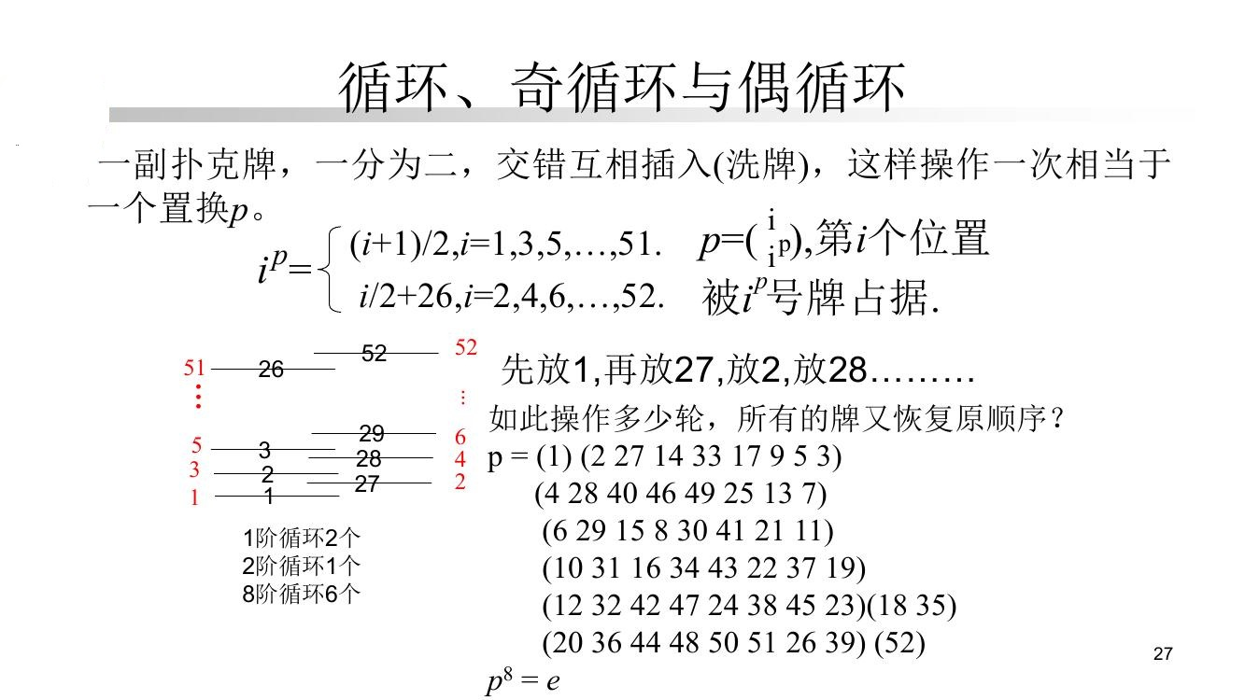

Slide 30
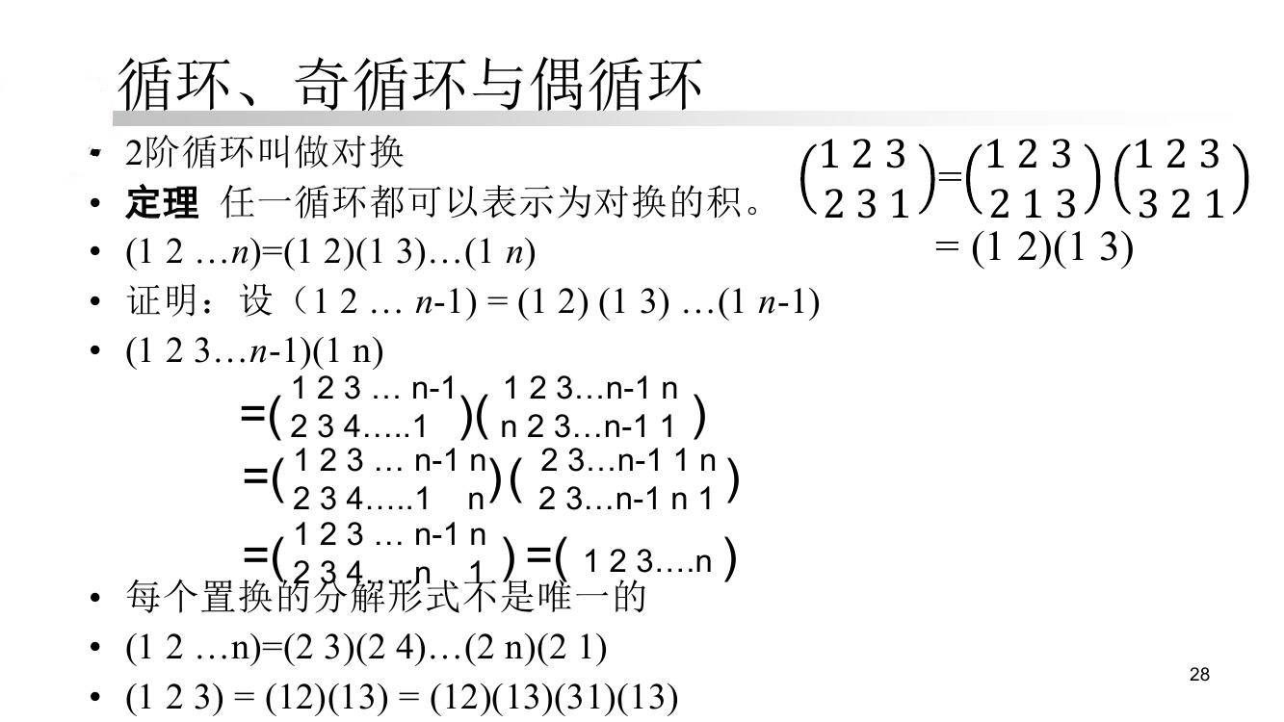

Slide 31
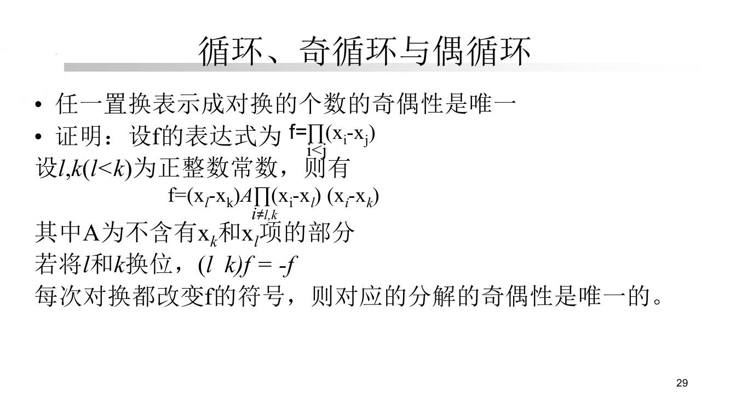

Slide 32
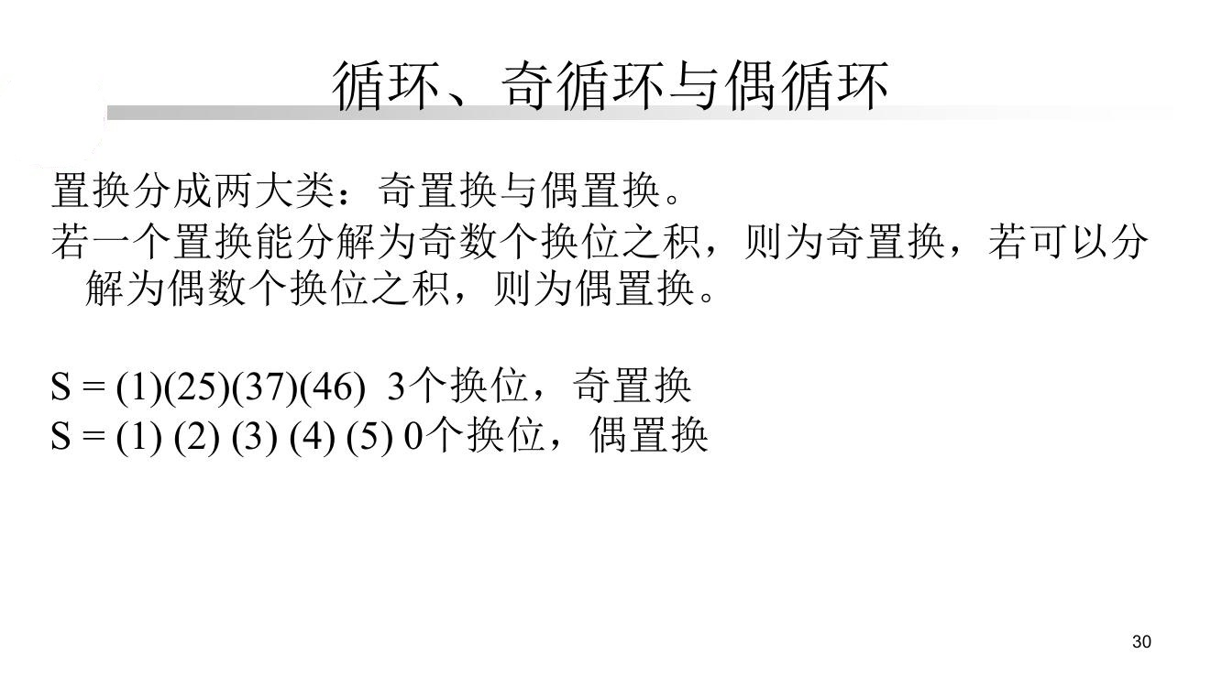

Slide 33
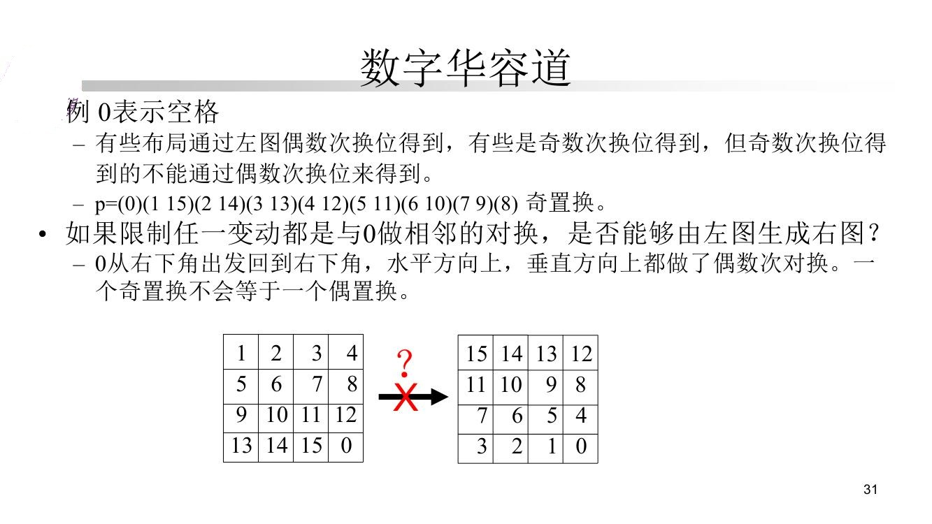

Slide 34
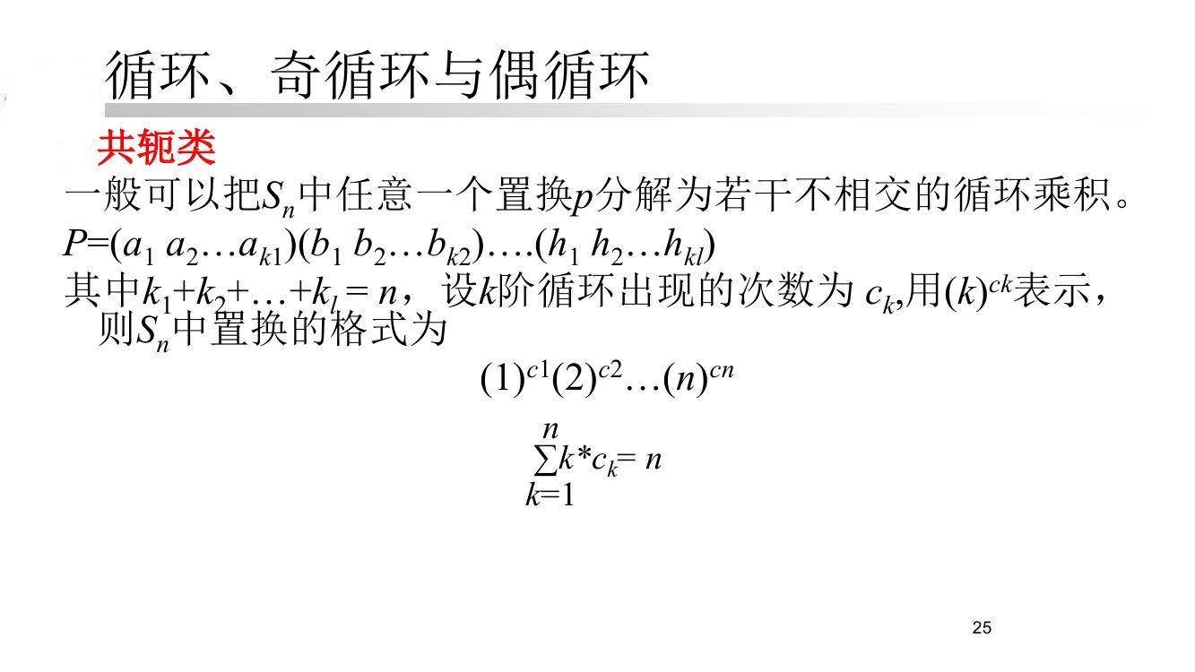

Slide 35
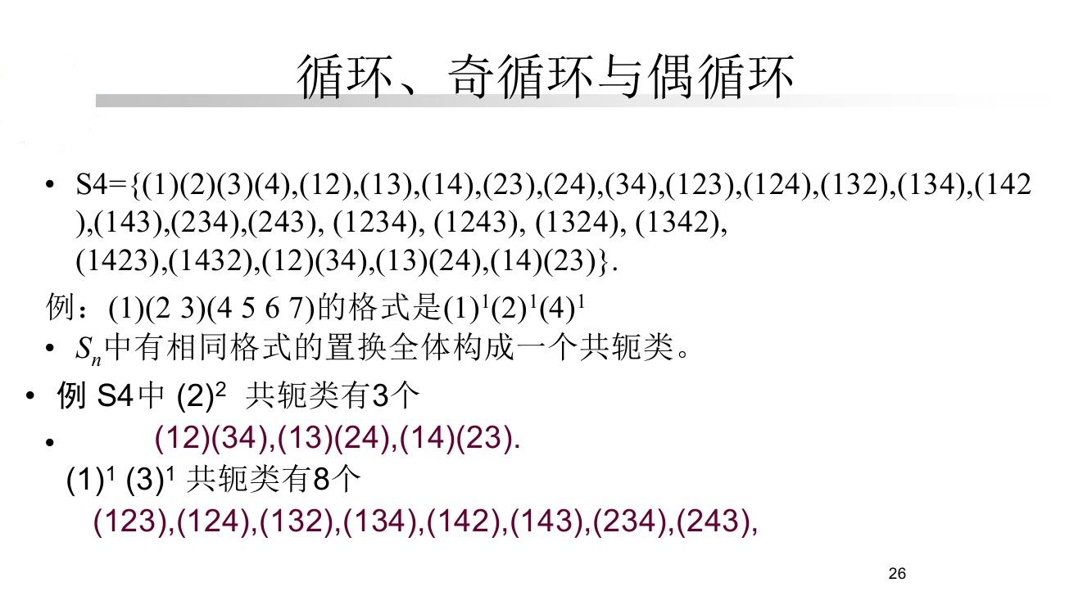

Slide 36
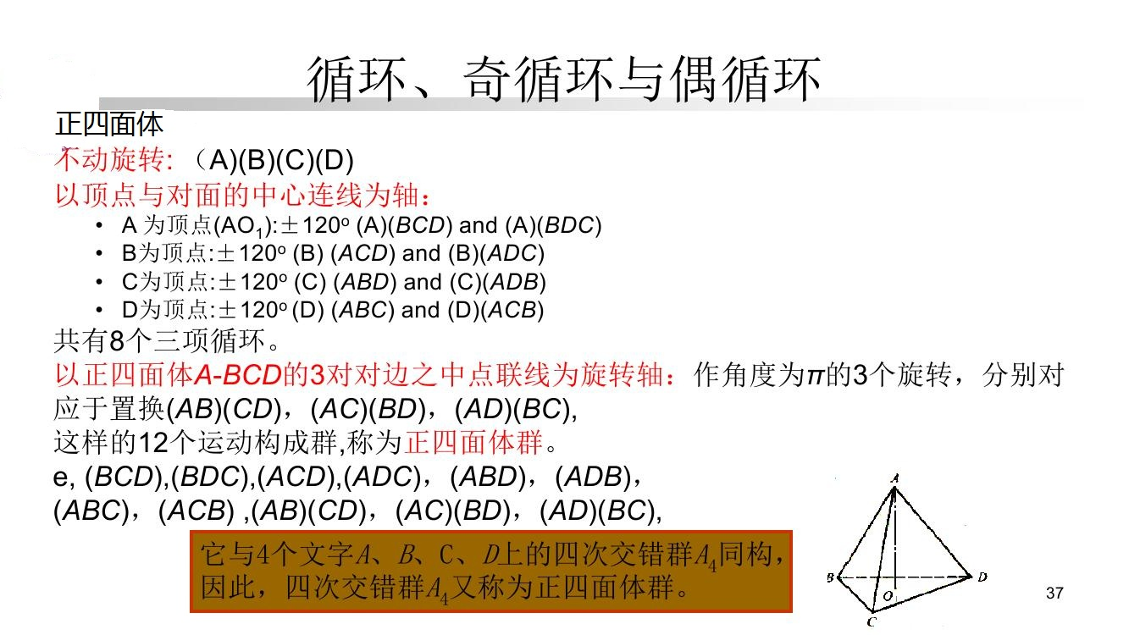

Slide 37
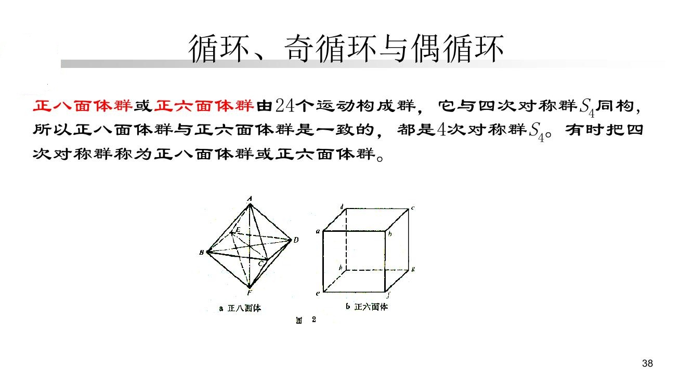

Slide 38
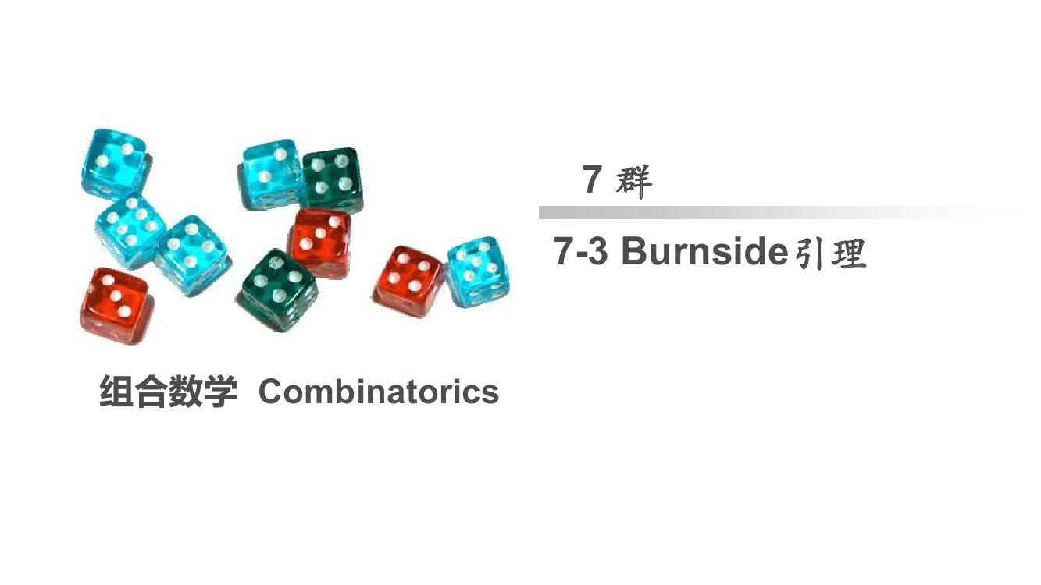

Slide 39
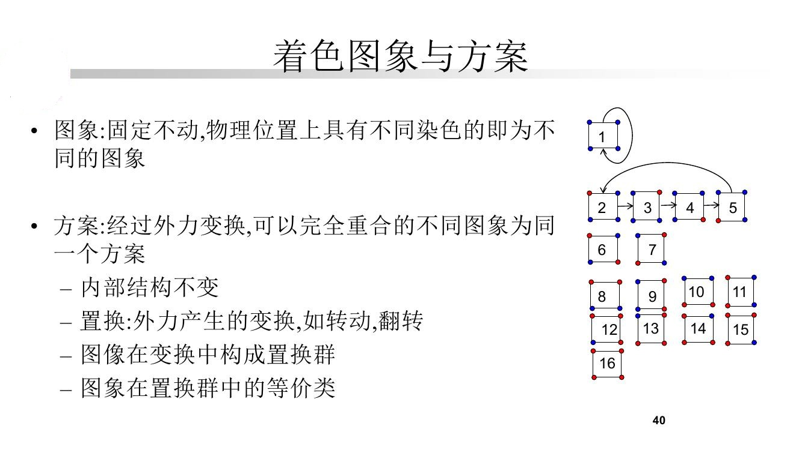

Slide 40
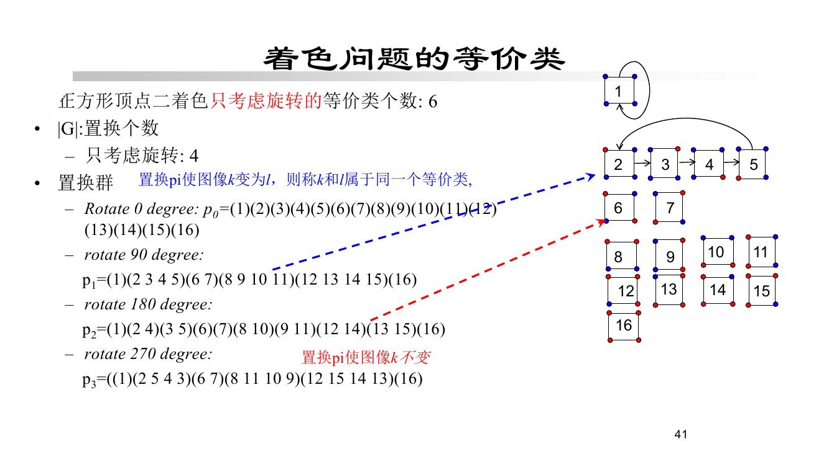

Slide 41
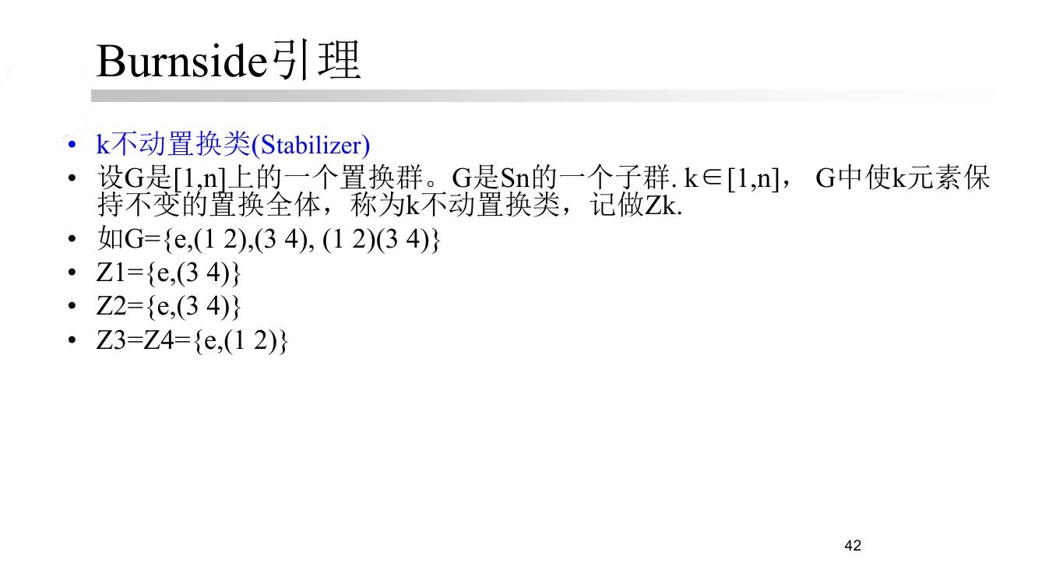

Slide 42
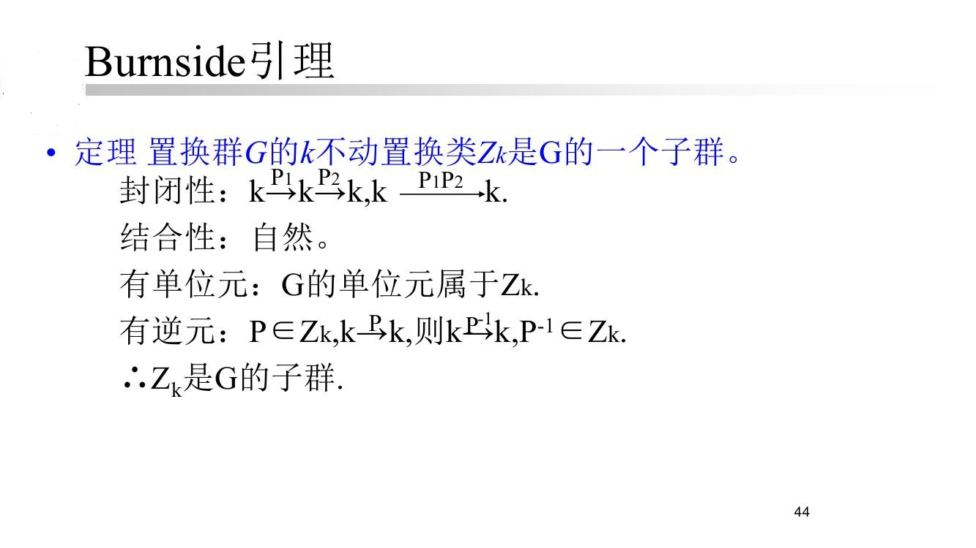

Slide 43
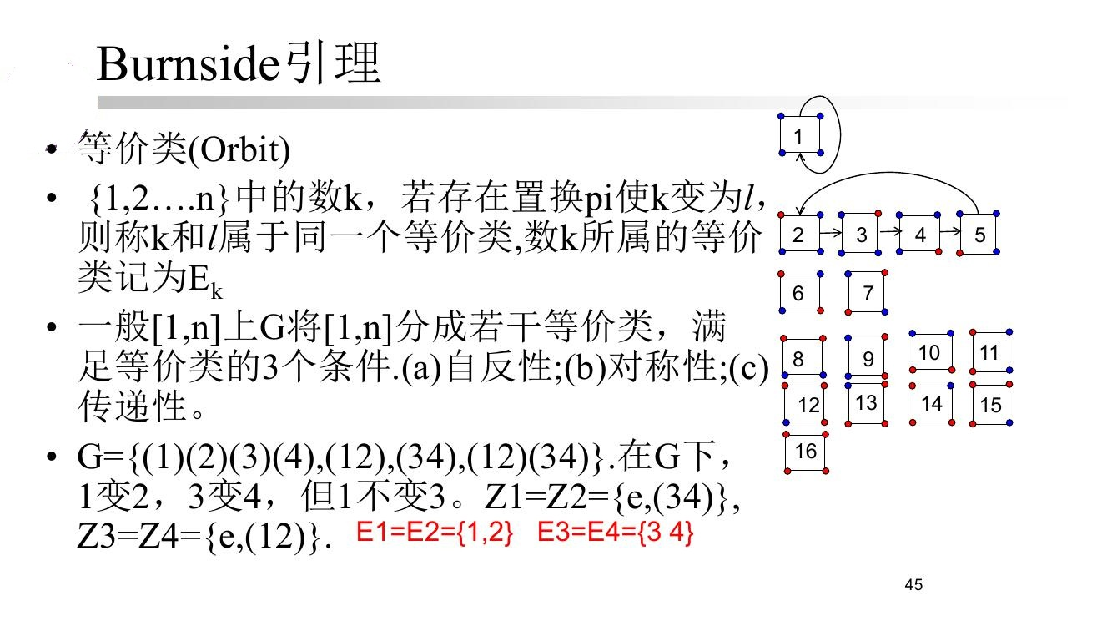

Slide 44
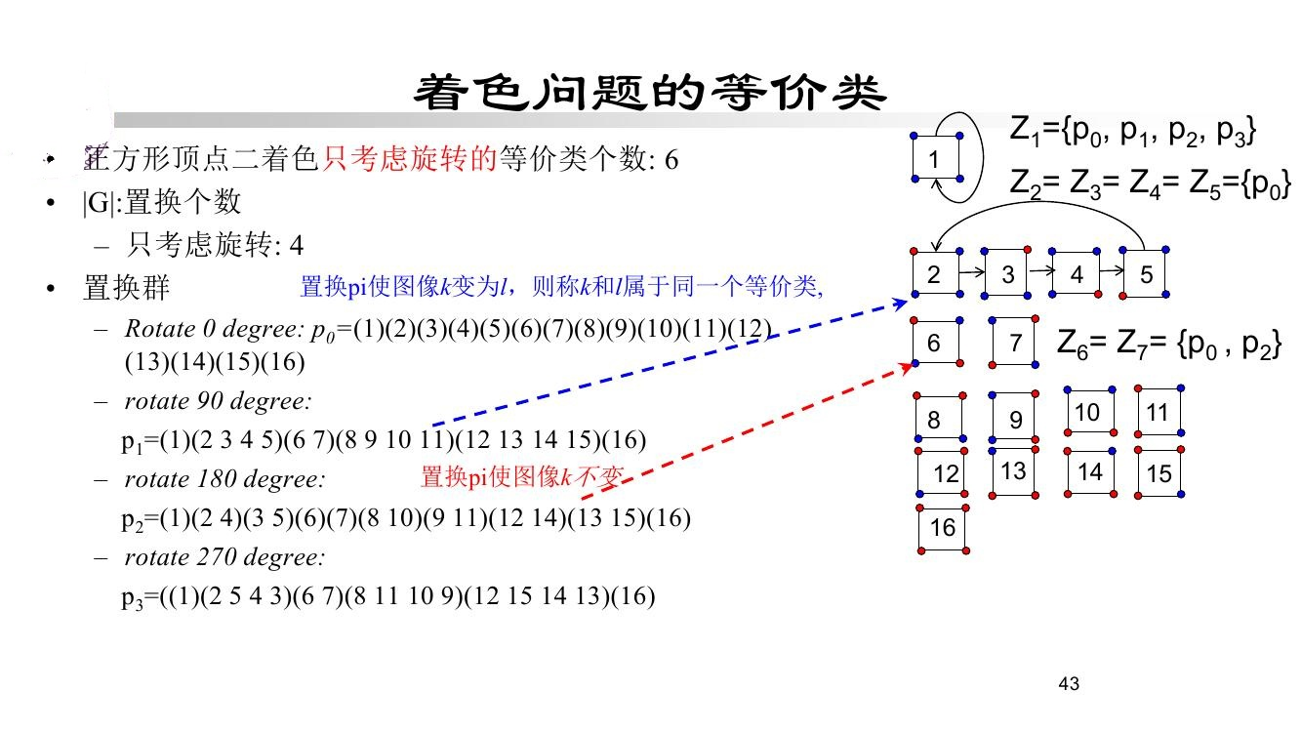

Slide 45
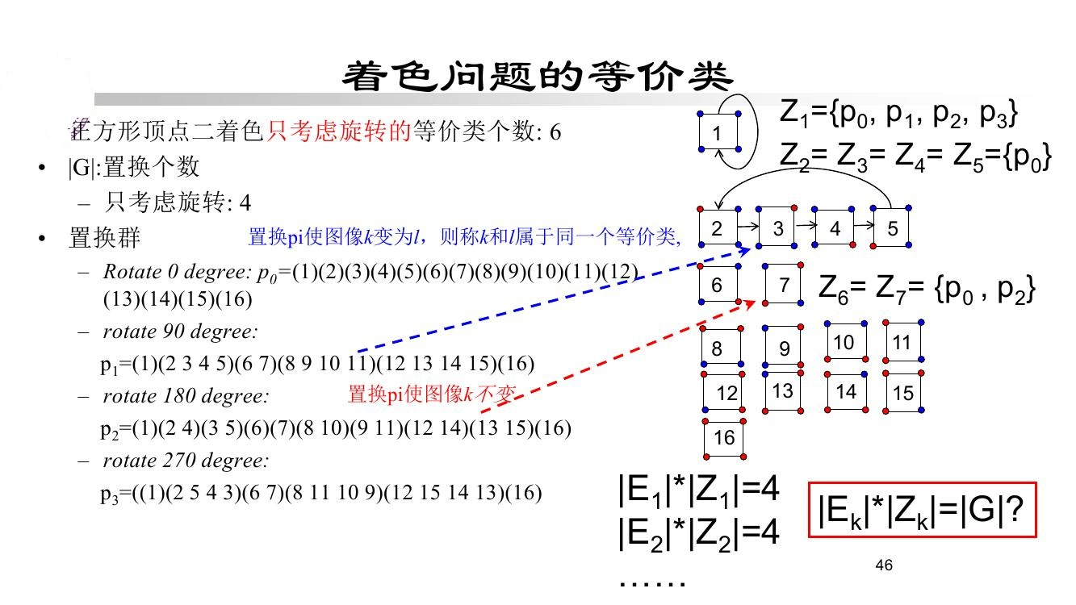

Slide 46
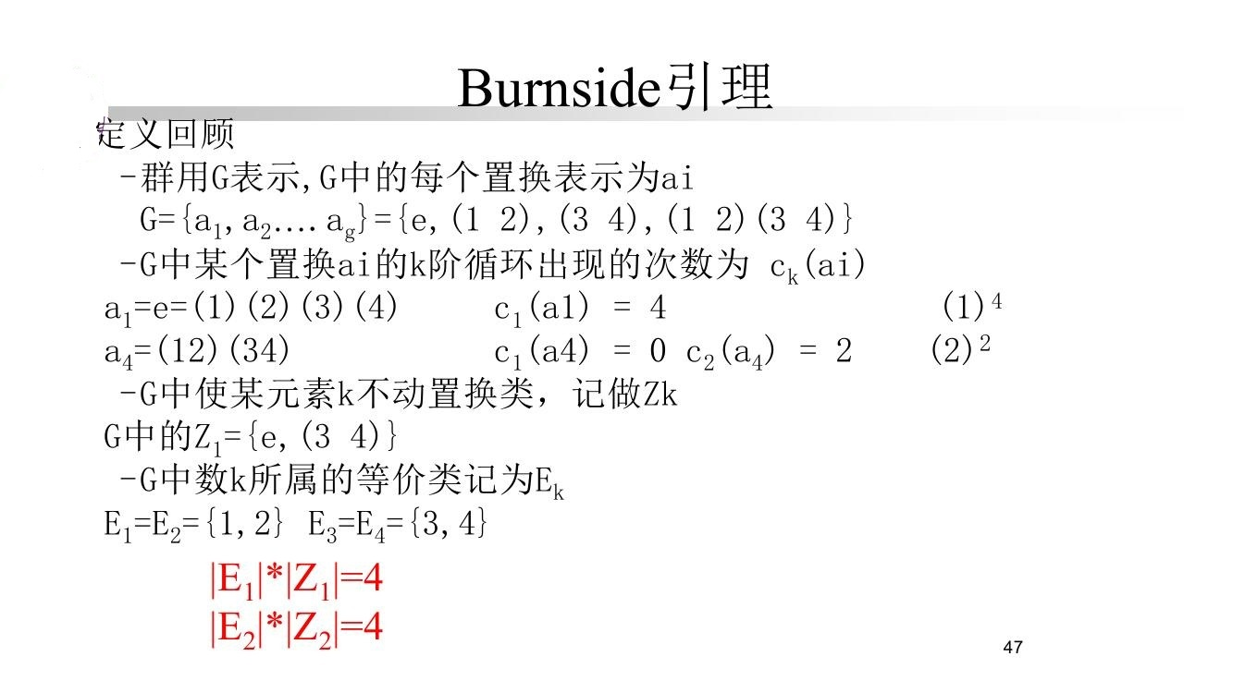

Slide 47
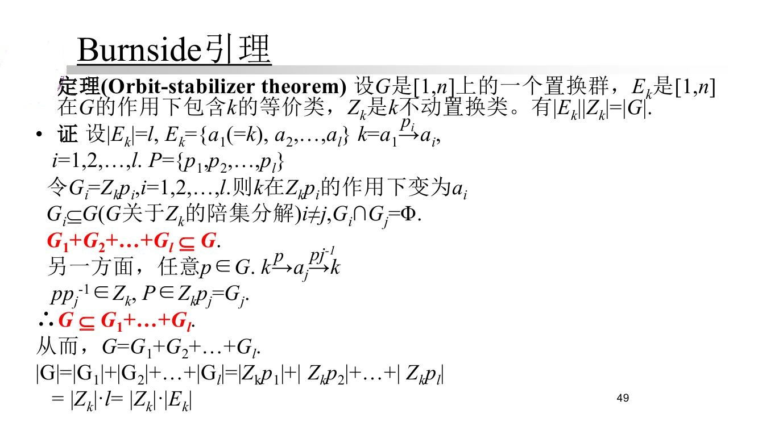



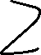

Slide 48
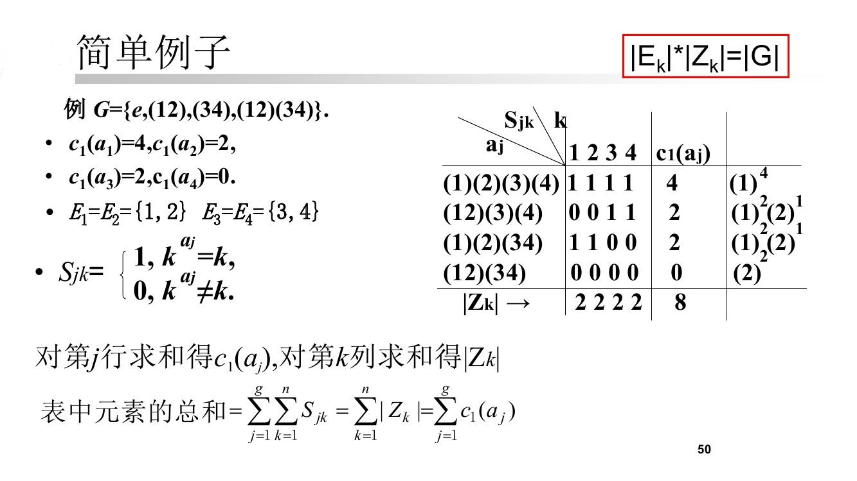

Slide 49
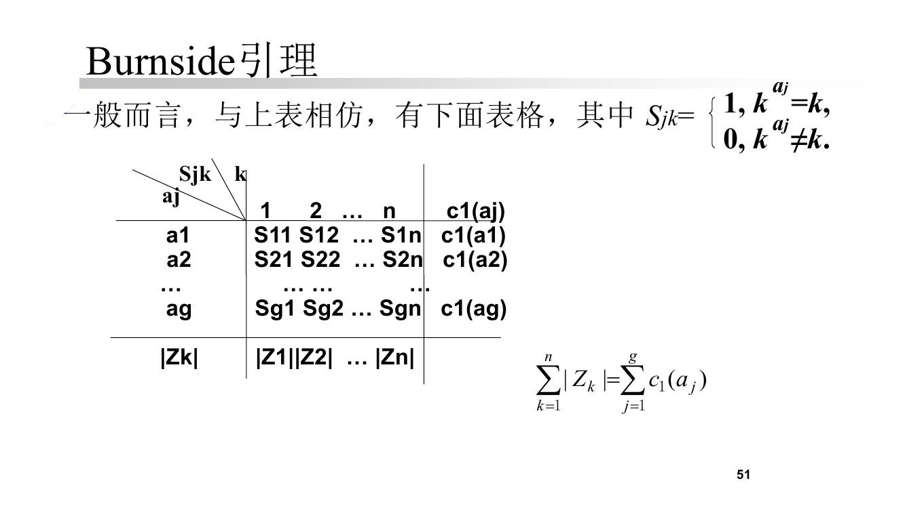

Slide 50
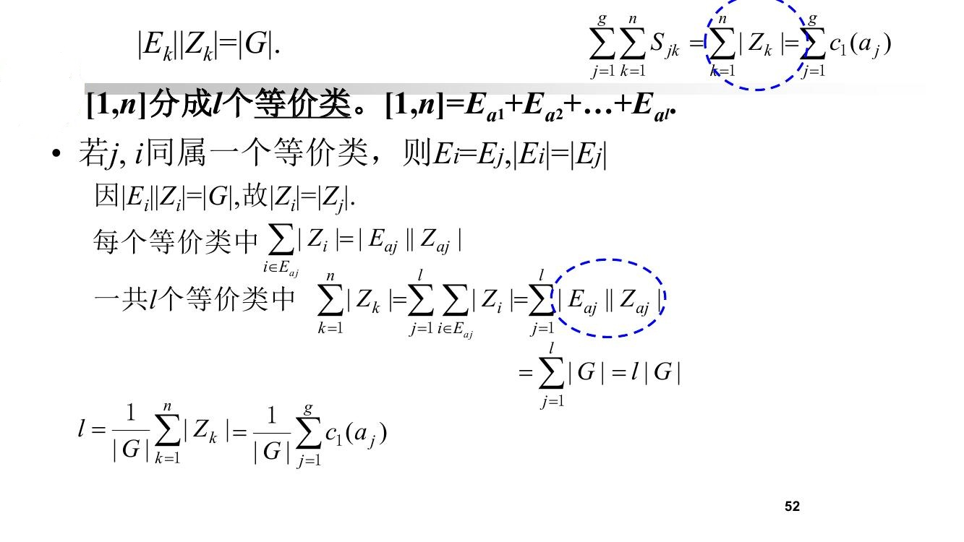

Slide 51
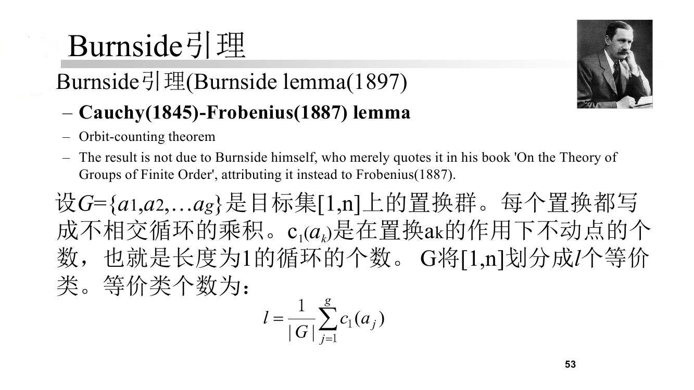

Slide 52


Slide 53


Slide 54


Slide 55


Slide 56


Slide 57


Slide 58


Slide 59


Slide 60


Slide 61


Slide 62


Slide 63


Slide 64


Slide 65

Notes:
Polya计数定理里的M^C（p）实际上就是染色对象会生成多少个真正不同的图案，所以对应于burnside引理里的1阶置换。

Slide 66


Slide 67


Slide 68


Slide 69


Slide 70


Slide 71


Slide 72


Slide 73


Slide 74


Slide 75


Slide 76


Slide 77


Slide 78


Slide 79


Slide 80


